Slide 1
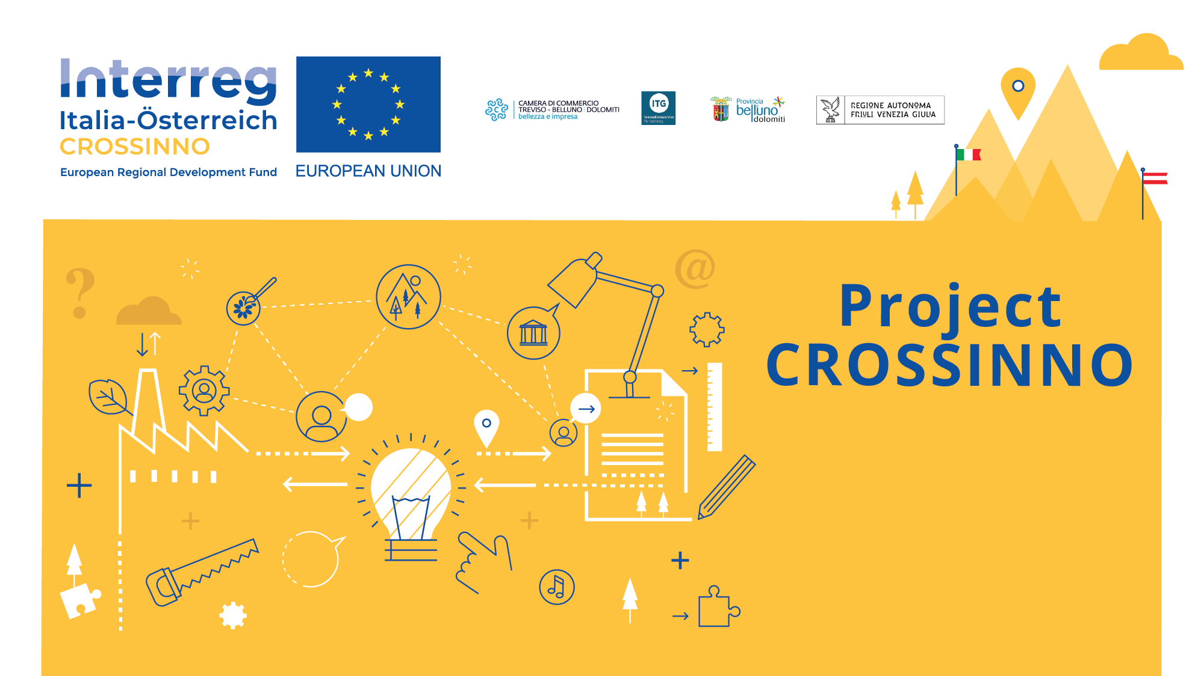
Analisi di benchmark internazionale sulle collaborazioni tra SMEs, ICC e musei
Prof. Guido Guerzoni
Università Bocconi

Slide 2

AGENDA
La mappatura delle ICC sul territorio regionale
La mappatura degli asset / istituzioni culturali
3. La definizione degli ambiti di cross-fertilizzazione
4. Le analisi di benchmark sulle collaborazioni 1) ICC – asset culturali e 2) SMEs – asset culturali

Slide 3
AGENDA
La mappatura delle ICC sul territorio regionale
La mappatura degli asset / istituzioni culturali
3. La definizione degli ambiti di cross-fertilizzazione
4. Le analisi di benchmark sulle collaborazioni 1) ICC – asset culturali e 2) SMEs – asset culturali

Slide 4
La mappatura delle ICC sul territorio regionale
Premessa metodologica 1/2
E’ necessario fare chiarezza tra le diverse formulazione dei settori in cui operano le Imprese Culturali e Creative, in assenza di una definizione giuridico/formale condivisa e ufficiale
E’ opportuno uniformare la definizione di ICC in aderenza alle disposizioni adottate dal Parlamento Europeo nella Risoluzione del 13 Dicembre 2016 (2016/2072(INI): A coherent EU policy for cultural and creative industries), chiedendo eventualmente un parere formale circa la perimetrazione settoriale
La crescente tendenza ad allargare il perimetro al «Sistema Produttivo Culturale e Creativo» è fuorviante, poiché include nelle analisi attività che, pur non facendo parte della filiera ICC in senso stretto, impiegano contenuti e competenze culturali per accrescere il valore dei propri prodotti (attività creative driven), diluendo eccessivamente il focus.
Notes:
cultural and creative industries are those industries that are based on cultural values, cultural diversity, individual and/or collective creativity, skills and talent with the potential to generate innovation, wealth and jobs through the creation of social and economic value, in particular from intellectual property; they include the following sectors relying on cultural and creative inputs: architecture, archives and libraries, artistic crafts, audiovisual (including film, television, software and video games, and multimedia and recorded music), cultural heritage, design, creativity-driven high-end industries and fashion, festivals, live music, performing arts, books and publishing (newspapers and magazines), radio and visual arts, and advertising

Slide 5
La mappatura delle ICC sul territorio regionale
Premessa metodologica 2/2
L’obiettivo non è l’adozione di perimetrazioni capaci di incrementare la quota di Pil regionale ascrivibile alle ICC, ma capire chi sono e di cosa hanno bisogno i soggetti correttamente riconducibili al perimetro più rigoroso di ICC, che devono possedere i requisiti di aderenza alle formulazioni comunitarie più stringenti
Circoscrivere il campo d’indagine in cui perimetrare i settori, i sotto settori e i profili professionali compresi nelle definizioni delle ICC vigenti a livello comunitario, nazionale e regionale, è indispensabile per evitare errori metodologici che rendono inconfrontabili nel tempo e nello spazio i dati ottenibili (es. quelli riguardanti l’occupazione e la redditività)
In CROSSINNO l’obiettivo non è mappare le ICC per ottenere una fotografia statica e indistinta di tutte le realtà attive sul territorio regionale, ma selezionare quelle che per competenza, esperienza, grado di innovatività e interesse alla partecipazione essere coinvolte, sono più indicate per sperimentare azioni pilota e processi di cross-fertilizzazione inter settoriali, con una forte attenzione al tema della localizzazione.

Slide 6
La mappatura delle ICC sul territorio regionale
La perimetrazione per codici ATECO
Esperienze pregresse a livello di perimetrazione regionale e nazionale:
  2019 – Rapporto Symbola e Unioncamere
  2017 – Della Lucia M. & Segre G. Il perimetro di industrie culturali, creative e turismo: specializzazioni e implicazioni di policy in Italia (152 Settori a 5 cifre ATECO 2007)
  2014 – Ricerca AUR Regione Umbria (82 codici ATECO 2007, raggruppati in 4 macro-aree)
  2012 – Rapporto CULTURA&CREATIVITÀ di ERVET - Emilia Romagna Valorizzazione Economica del Territorio
  2009 – Il sistema economico integrato dei beni culturali, Istituto Tagliacarne (138 settori ATECO, raggruppati in 5 macro-aree)

Slide 7
La mappatura delle ICC sul territorio regionale
I limiti della perimetrazione ATECO 1/2
Tuttavia la perimetrazione ATECO non registra:
  Artisti e creativi puri
  Istituzioni culturali, associazioni culturali e realtà ICC operanti quali no profit / enti non commerciali
  Liberi professionisti e lavoratori autonomi più innovativi, non rinvenibili nei «Registri Imprese» camerali
  Innovatori/professioni edging, non ancora classificabili (la classificazione ATECO è del 2007)
  Hub creativi e incubatori culturali spesso hanno classificazioni fuorvianti (Base Milano è «altri servizi di sostegno alle imprese»)

Slide 8
La mappatura delle ICC sul territorio regionale
I limiti della perimetrazione ATECO 2/2
  Ma la maggior parte dei soggetti operanti nel campo delle ICC:
  svolge professioni non regolate da ordini professionali
  non opera attraverso strutture societarie, ma privilegia formule individuali o associative
  adotta forme di governance miste (ex associazione + srl)
  non si iscrive nelle CCIA
  pratica per necessità o scelta la pluriattività
  palesa un livello elevato di mobilità, intersettoriale e geografica
  denota un tasso di natalità/mortalità fisiologicamente elevato
  Va trovata una fonte integrativa di confronto e controllo: LinkedIn

Slide 9
La mappatura delle ICC sul territorio regionale
La perimetrazione attraverso l’analisi dei profili LinkedIn 1/3
32 settori e oltre 100 professioni afferenti alle ICC per una ricerca sulle 4 province FVG
31.000 professionisti presenti sulla piattaforma LinkedIn
Accessori e moda
Animazione
Architettura e progettazione
Arredamento
Arti dello spettacolo
Arti e mestieri
Belle arti
Beni di lusso e gioielli
Biblioteche
Carta e prodotti forestali
Cinematografia e film
Design
Editoria
Fotografia
Gestione organizzazioni senza scopo di lucro
Intrattenimento
Marketing e pubblicità
Media online
Media radiotelevisivi
Musei e istituzioni
Musica
Produzione di media
Progettazione grafica
Pubbliche relazioni e comunicazioni
Quotidiani
Servizi per eventi
Stampa
Strutture e servizi per le attività ricreative
Tempo libero, viaggi e turismo
Tessile
Traduzione e localizzazione
Videogiochi

Slide 10
La mappatura delle ICC sul territorio regionale
La perimetrazione attraverso l’analisi dei profili LinkedIn 2/3

Slide 11
La mappatura delle ICC sul territorio regionale
La perimetrazione attraverso l’analisi dei profili LinkedIn 3/3

Slide 12
AGENDA
La mappatura delle ICC sul territorio regionale
La mappatura degli asset / istituzioni culturali
3. La definizione degli ambiti di cross-fertilizzazione
4. Le analisi di benchmark sulle collaborazioni 1) ICC – asset culturali e 2) SMEs – asset culturali

Slide 13
La mappatura degli asset culturali
Valorizzazione delle attività museali
In corso una mappatura degli asset culturali della Regione anche sulla base di prime informazioni selezionate attraverso agli altri progetti Interreg avviati:
  “Smart Accelerators of Creative Heritage Entrepreneurship” (SACHE)
  DIVA
  In attesa degli esiti della ricerca di IUAV

Slide 14
AGENDA
La mappatura delle ICC sul territorio regionale
La mappatura degli asset / istituzioni culturali
3. La definizione degli ambiti di cross-fertilizzazione
4. Le analisi di benchmark sulle collaborazioni 1) ICC – asset culturali e 2) SMEs – asset culturali

Slide 15
La definizione degli ambiti di cross-fertilizzazione
Il focus sulle attività museali 1/3
Mappatura delle funzioni e delle attività afferenti alla gestione museale attraverso 3 fonti:
  standard minimi del Sistema Museale Nazionale definiti dal D.M. 113 del febbraio 2018
  standard individuati da ICOM-Unesco, che identificano 23 ambiti di interesse
  “Professionalità e funzioni essenziali del museo alla luce della riforma dei musei statali”, ICOM Italia (2017)
  5 macro aree di attività:
  Ricerca, gestione e cura delle collezioni
  Servizi al pubblico, educazione e mediazione
  Marketing e comunicazione
  Amministrazione, finanze e gestione delle risorse umane
  Strutture, allestimenti e sicurezza

Slide 16

La definizione degli ambiti di cross-fertilizzazione
Il focus sulle attività museali 2/3
Funzione | Attività
1. Ricerca, gestione e cura delle collezioni | 1.1. Conservazione, restauro e risanamento 1.2. Curatela 1.3. Schedatura, catalogazione, inventariazione 1.4. Archiviazione, caricamento e gestione di database catalografici 1.5. Documentazione fotografica e riprese video 1.6. Servizio prestiti e movimentazione opere (Registrar) 1.7. Ricerca e valorizzazione 1.8. Programmazione espositiva 1.9. Produzione mostre temporanee 1.10. Deposito e stoccaggio 1.11. Acquisizione / cessione opere
2. Servizi al pubblico, educazione e mediazione | 2.1. Accoglienza, customer care, orientamento e supporto alla visita 2.2. Ticketing, prenotazione e prevendita 2.3. Visite guidate 2.4. Servizi educativi 2.5. Servizi aggiuntivi alla visita: museum shop, ristorazione, trasporto e parking 2.6. Custodia e vigilanza 2.7. Attività espositive 2.8. Event management, progetti speciali e assistenza alle attività espositive

Slide 17
La definizione degli ambiti di cross-fertilizzazione
Il focus sulle attività museali 3/3
Funzione | Attività
3. Marketing e comunicazione | 3.1. Marketing (audience survey, revision politiche di pricing, mailing lists ecc.) 3.2. Promozione e fundraising 3.3. Business development (location management, rights management) 3.4. Comunicazione (online, offline, social media) 3.5. Ufficio stampa e pubbliche relazioni 3.6. Grafica 3.7. Produzione audiovisiva
4. Amministrazione, finanze e gestione risorse umane | 4.1. Amministrazione e controllo di gestione 4.2. Gestione paghe e risorse umane 4.3. Acquisti e gestione fornitori
5. Strutture, allestimenti e sicurezza | 5.1. Pulizie e manutenzioni edificio e impianti 5.2. Sicurezza e vigilanza edificio 5.3. Allestimenti mostre temporanee 5.4. Pianificazione emergenze ed evacuazioni

Slide 18
AGENDA
La mappatura delle ICC sul territorio regionale
La mappatura degli asset / istituzioni culturali
3. La definizione degli ambiti di cross-fertilizzazione
4. Le analisi di benchmark sulle collaborazioni 1) ICC – asset culturali e 2) SME – asset culturali

Slide 19
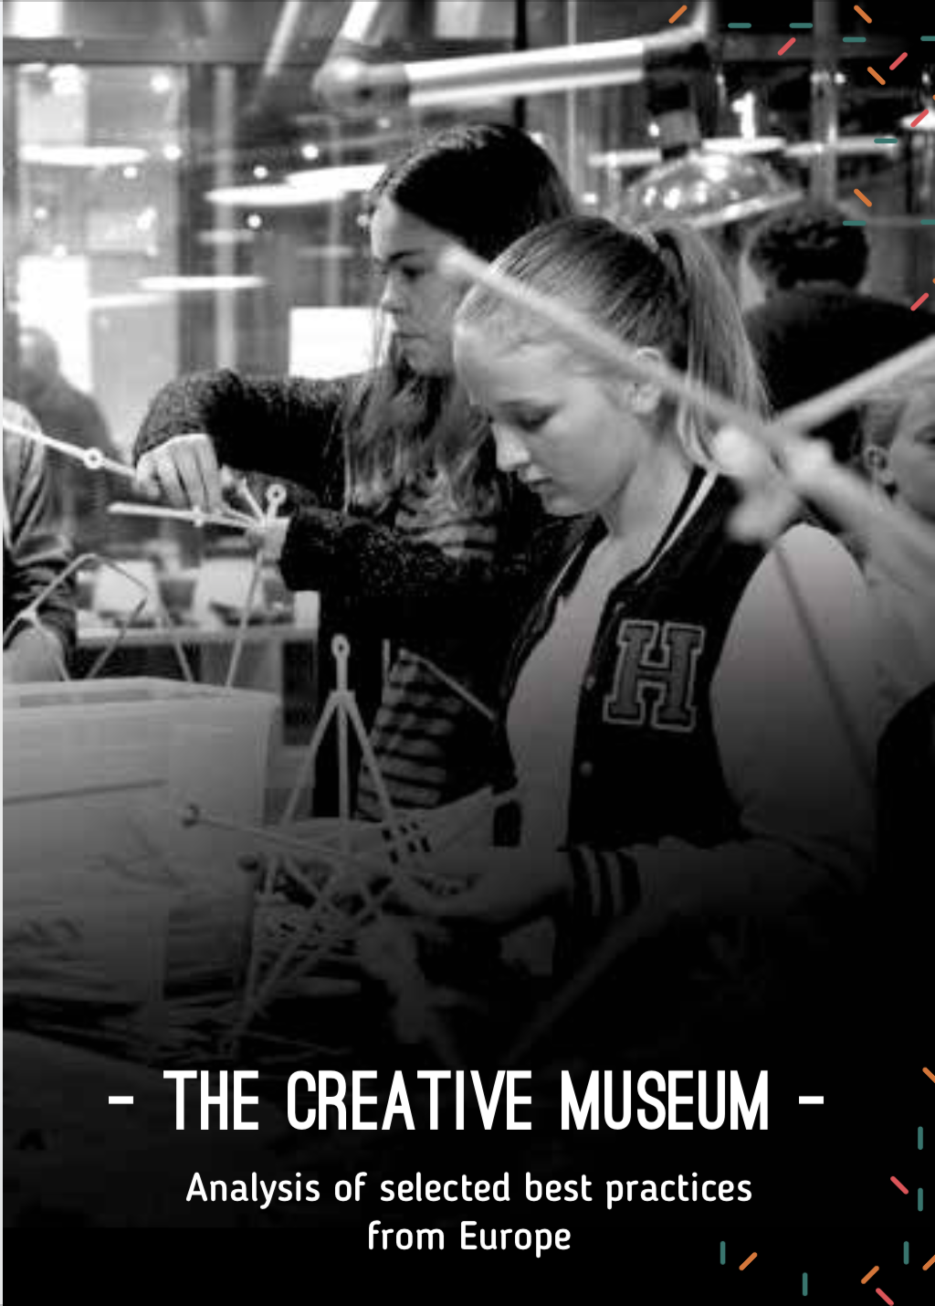
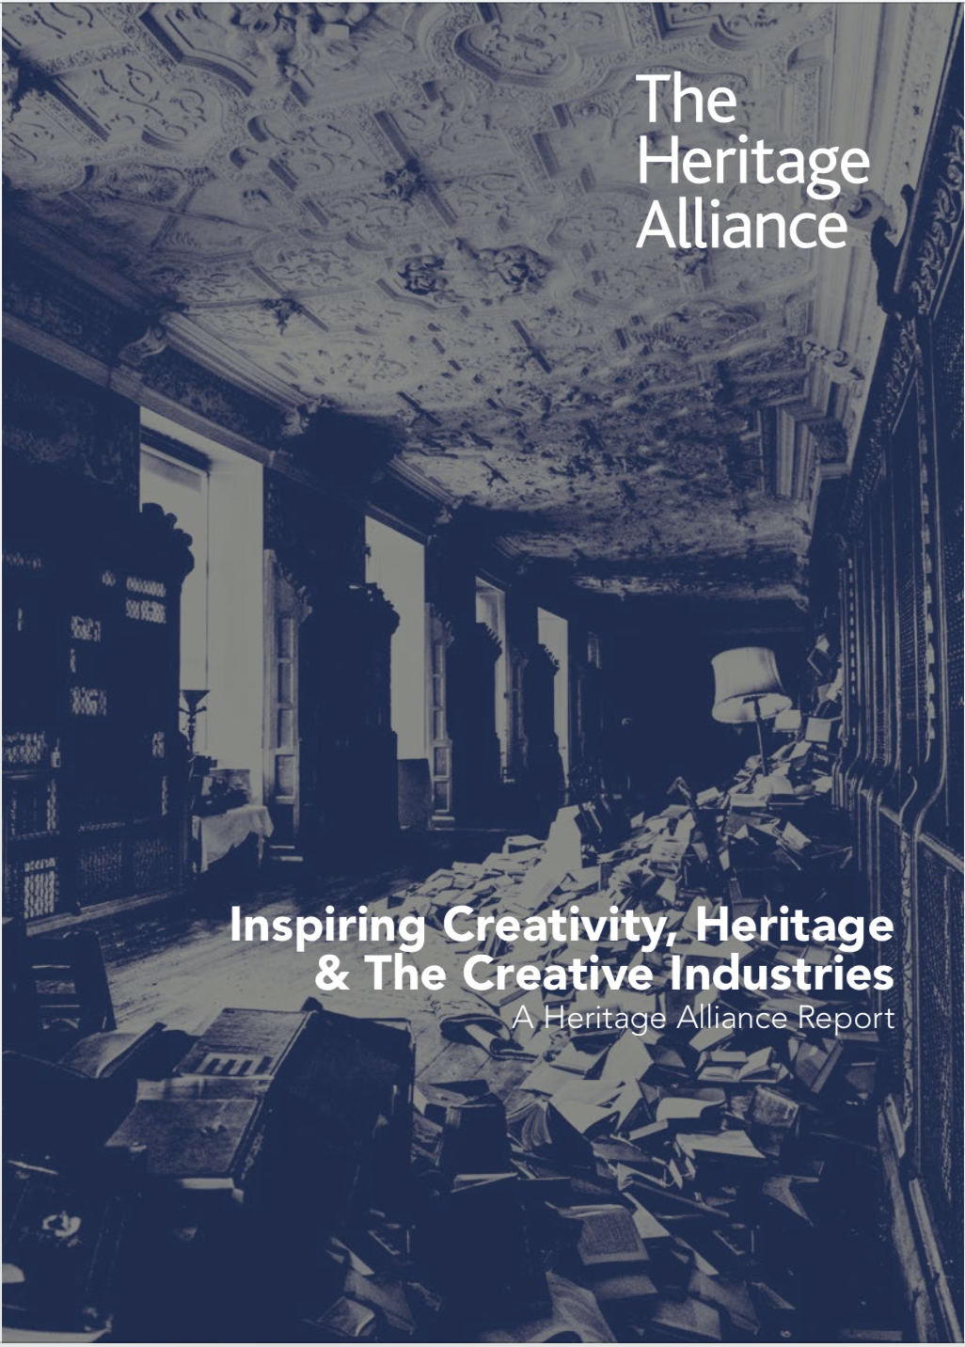
Le analisi di benchmark
Metodologia della ricerca
Ricerca di best practices su 2 fronti:
  Collaborazioni/Sinergie tra Musei e ICC
  Collaborazioni/Sinergie tra ICC e SMEs
  Criteri di selezione dei casi:
    Valorizzazione delle collezioni museali
    Enfasi non solo sul risultato ma anche sul processo di engagement dei professionisti / imprese creative
    Musei grandi e piccoli, ma con una diffusa attenzione a integrare le pratiche creative nei diversi livelli delle attività culturali
    Attenzione a pratiche con un alto grado di coinvolgimento della cittadinanza (accessibilità e inclusione)

Slide 20
Le analisi di benchmark
Principali highlights su Musei e ICC
Clustering per 6 macro tipologie di attività di valorizzazione:
  Attività educational (workshops, masterclass, per adolescenti e adulti)
  Merchandising e sviluppo edizioni speciali
  Allestimenti e mostre temporanee
  Programmi di residenza e di ricerca
  Pratiche partecipative e di community engagement
  Applicazioni di nuove tecnologie (VR/AR, fablab/makers, gaming)
  Funzioni/attività museali coinvolte:
    Attività espositive
    Orientamento alla visita
    Servizi educativi
    Museum shop
    Produzione audiovisiva
    Ricerca e sviluppo
Attività che prevedono ricerca e sviluppo sempre con momenti di fruizione/interazione con il pubblico (raramente sinergie ICC e musei sono su attività di puro back office o legate a funzioni di sola conservazione)

Slide 21
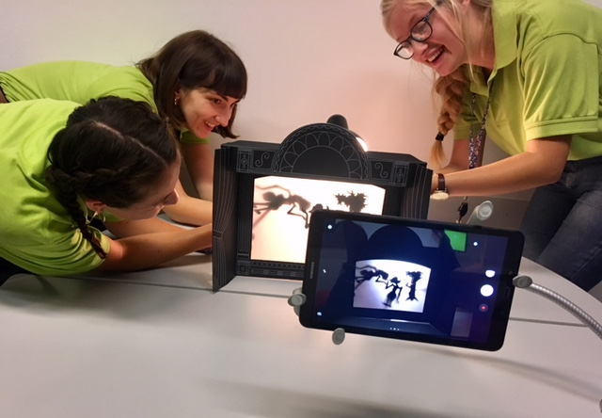
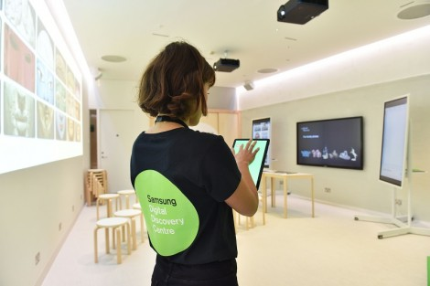
Analisi di benchmark
Esempi di best practices 1/6
Attività educational
The Hub at Wellcome Collection
The British Museum
Innovation Lab, Samsung Digital Discovery Centre
Chester Beatty’s Creative Lab for Teens

Slide 22
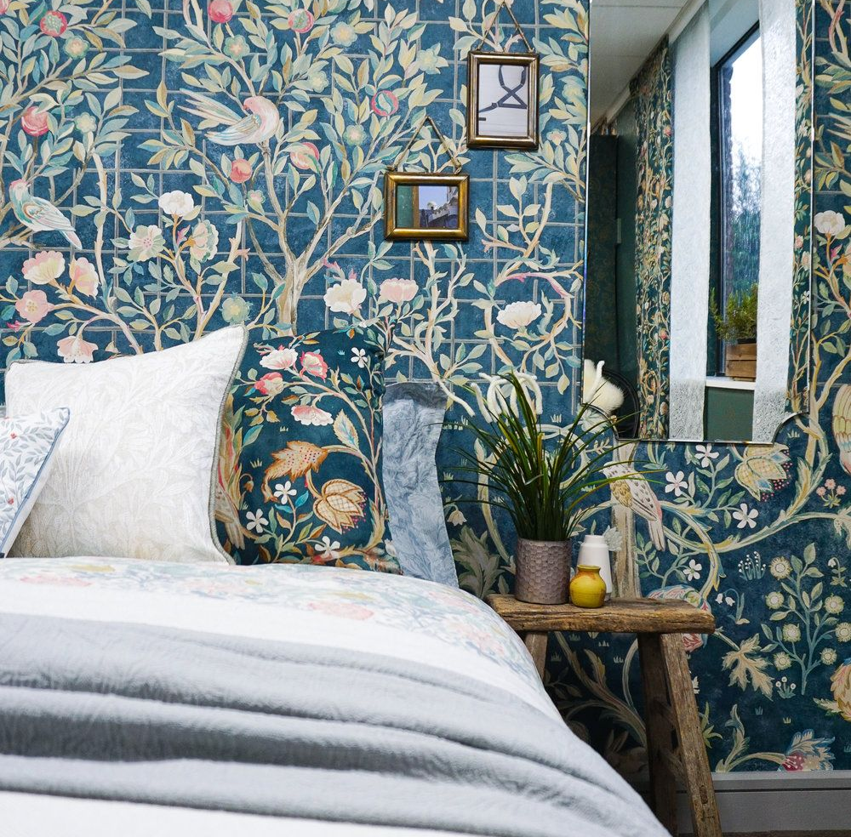
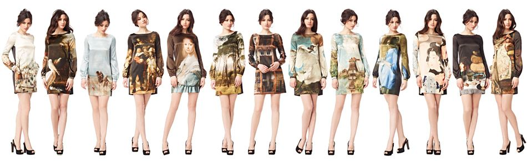


Analisi di benchmark
Esempi di best practices 2/6
Merchandising e sviluppo edizioni speciali
LaDress + Rijksmuseum
Morris & Co. Newill + Birmingham Museum and Art Gallery
Rijkstudium

Slide 23
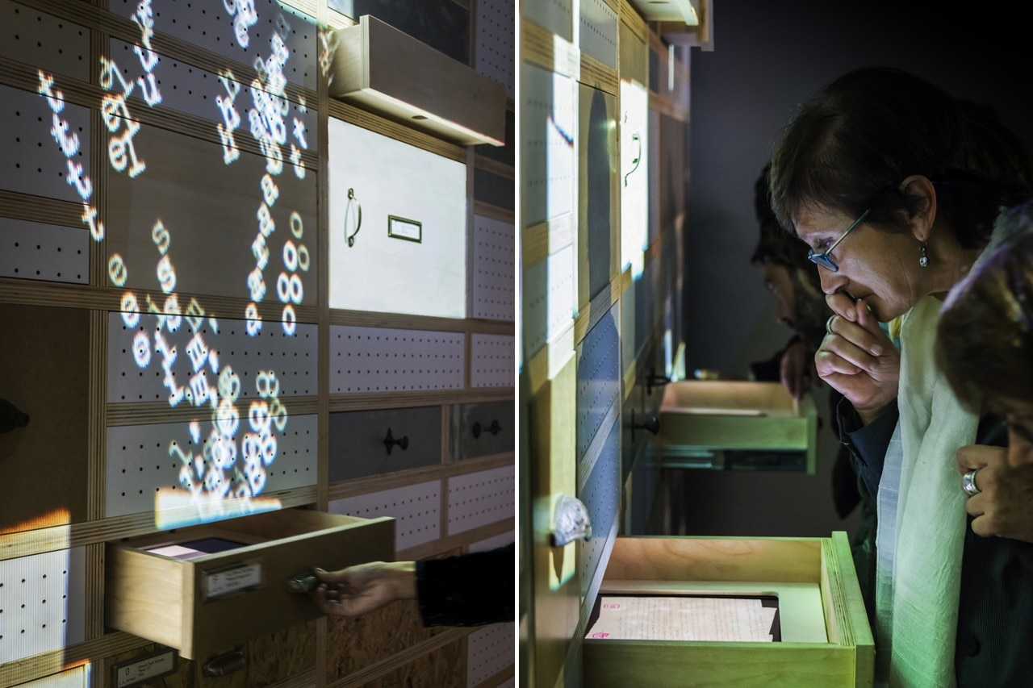
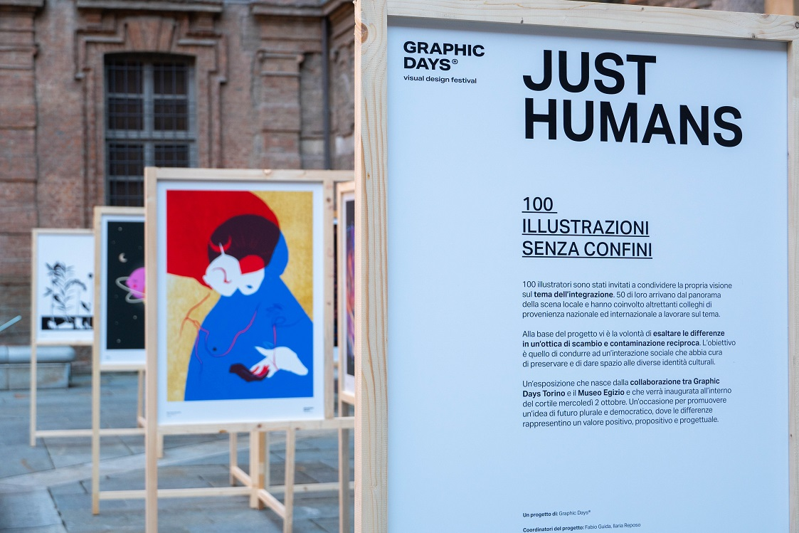
Analisi di benchmark
Esempi di best practices 3/6
Allestimenti e mostre temporanee
Piccolo Museo del Diario
Archivio Diaristico Nazionale di Pieve Santo Stefano + dotdotdot
Just Humans
Museo Egizio + Torino Graphic Days

Slide 24
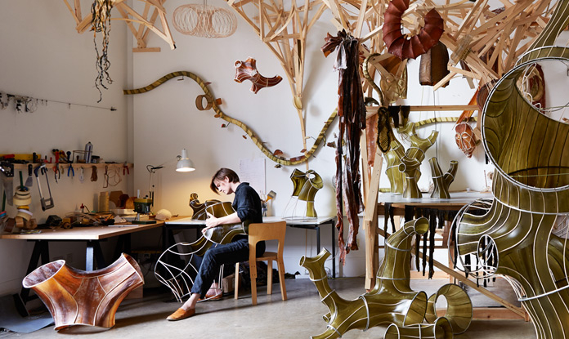
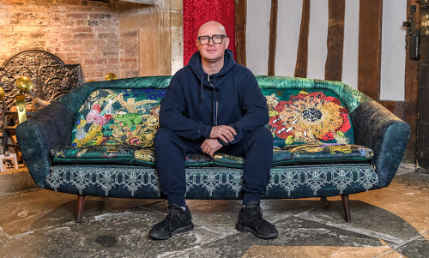
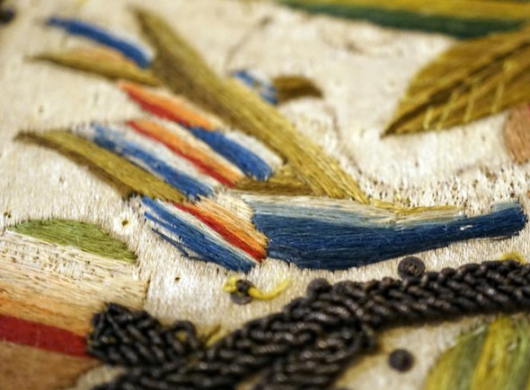
Analisi di benchmark
Esempi di best practices 4/6
Programmi di residenza e di ricerca
Camera Torino + Magnum
V&A Residency
Shakespeare Trust

Slide 25
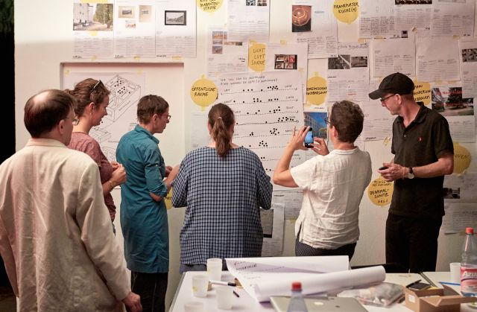
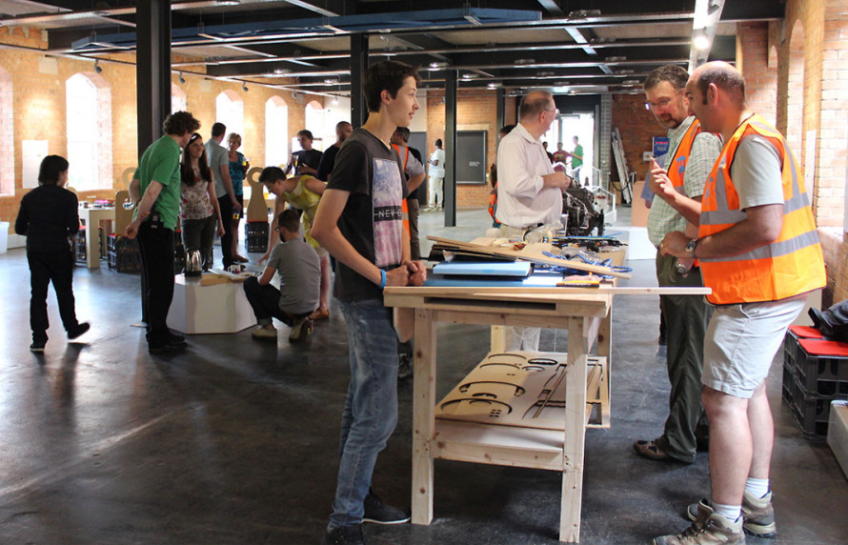
Analisi di benchmark
Esempi di best practices 5/6
Pratiche partecipative
Historical Museum Frankfurt
StadtLab
Anchorage Museum
SEED Lab
Derby Silk Mill
Re:make The Museum

Slide 26
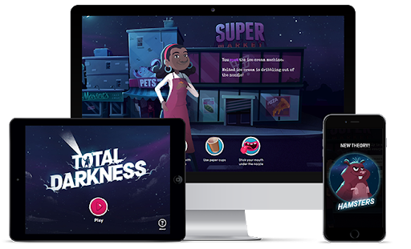


Analisi di benchmark
Esempi di best practices 6/6
Applicazione nuove tecnologie
Science Museum di Londra
Museo Archeologico di Napoli
Wenders & Hopper
F. Bayeler
Castello Sforzesco di Milano
Beyond the Castle

Slide 27
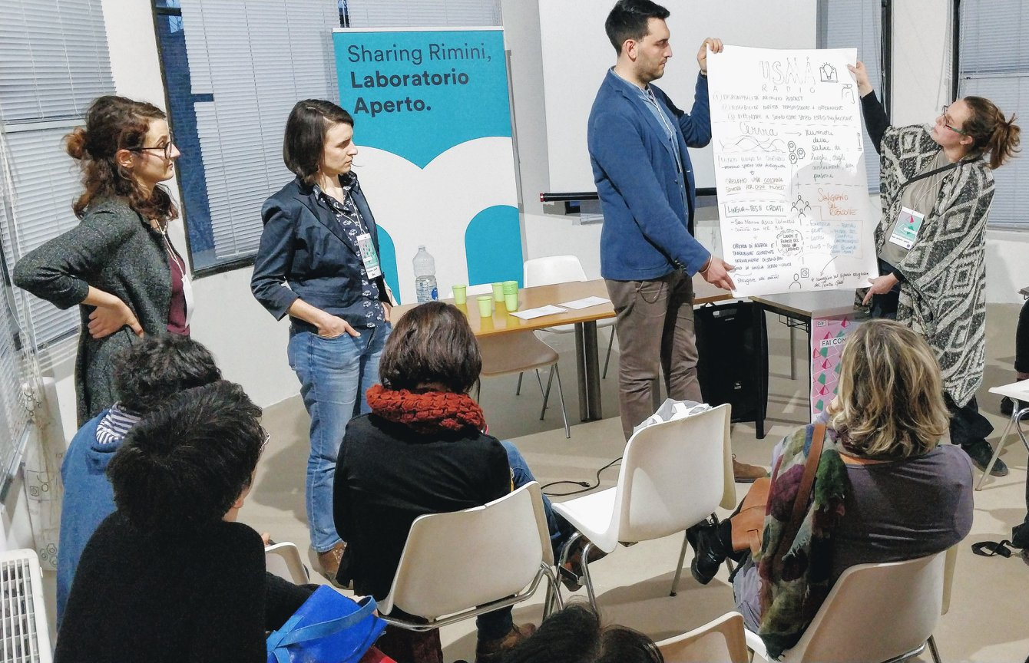
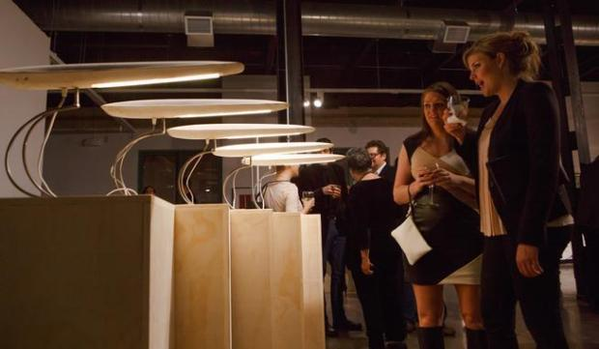
Analisi di benchmark
Matchmaking tra musei e professionisti ICC
Hackathon
Eventi dedicati (es. Creative Mornings, MuseoMix boothcamp, Design After Dark & Creative Fusions del Denver Art Museum )
Open call
Residenze
Istituzione di LAB e centri di ricerca

